Slide 1
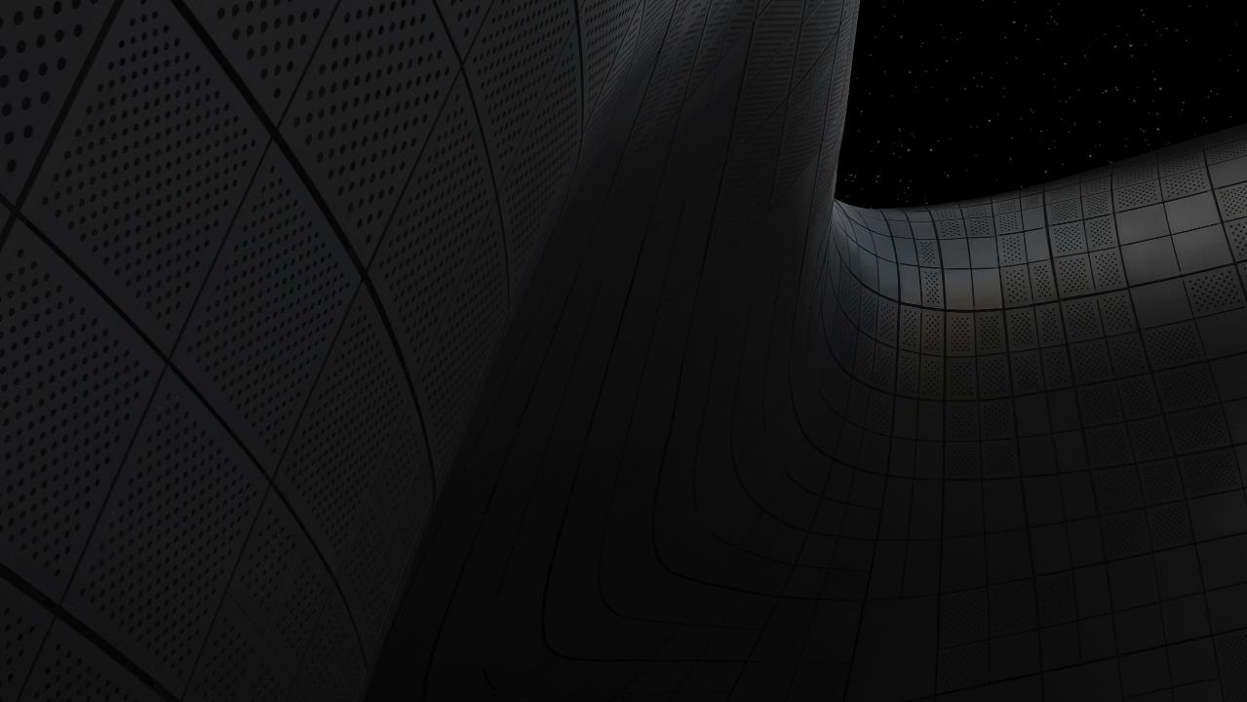
Object Recognition
from Local
Scale-Invariant Features
+
Kullback Leibler
Divergence
2018
Image Lab Summer 2018

Slide 2
2018
1
SIFT
Scale Space
Difference-of-Gaussian
Key Points
Image Lab Summer 2018

Slide 3
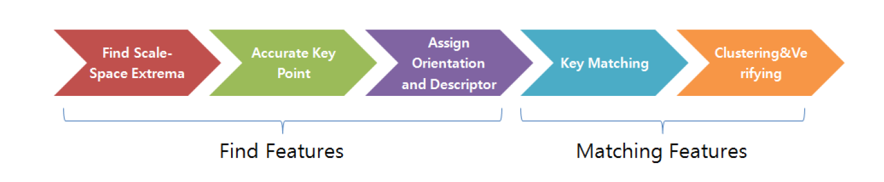
How SIFT works?
2018
SIFT는 크게 두 단계로 나누어진다.
먼저 key point를 찾아 descriptor를 만드는 단계가 있고,
descriptor를 이용해서 DB의 이미지와 target 이미지를
비교하여 matching 하는 단계가 있다.
Image Lab Summer 2018

Slide 4
Feature which is...
Invariant to▶ Translation
Scaling
Rotation
Illumination changes (partially)
Affine projection (partially)
3D projection (partially)
2018
Image Lab Summer 2018

Slide 5
How to find scale-invariant feature?
Scale Space ▶ Gaussian Blurring, Gaussian Pyramid
X, Y, Scale axis
Difference of Gaussian ▶ LoG 근사화
Key Points ▶ DoG 연산으로 얻어진 결과들
Remove useless keypoints ▶ Threshold
Gradient Orientation
2018
Image Lab Summer 2018

Slide 6
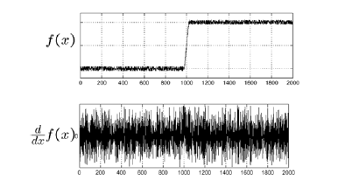
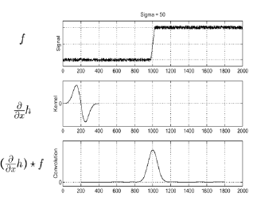
Gaussian Blurring
2018
이미지에서 edge를 검출하는데는 픽셀값의 변화가 큰 부분이 후보가 된다.
그 지점은 gradient 값이 커질 것이다.
하지만 단순히 미분을 하게되면 제대로 된 검출이 불가능 하기 때문에
가우시안 블러링으로 노이즈를 제거한다.
Image Lab Summer 2018

Slide 7
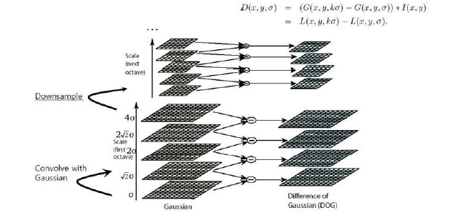
Gaussian Pyramid
2018
이미지의 scale에 invariant 한 특징을 찾아내기 위해 위와 같이 가우시안
피라미드를 쌓아 DoG 계산을 통해 key point들을 추출한다.
Image Lab Summer 2018

Slide 8
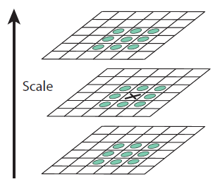
Scale Space Extrema Detection
2018
DoG 이미지들 내에서 극값들을 찾아 key point candidate으로 지정해둔다.
예를 들어 2개의 극대/극소값 이미지를 추출해내려면 총 4장의 DoG 이미지가
필요하다.
Image Lab Summer 2018

Slide 9
Accurate Key Point
Low Contrast ▶ Taylor 2차 전개 -> 정확한 극값
Taylor로 interpolation
contrast가 일정 값 이하이면 거름
Threshold
Edge ▶ Groupings of Edges
결과적으로 corner 만을 남기게 됨
2018
Image Lab Summer 2018

Slide 10
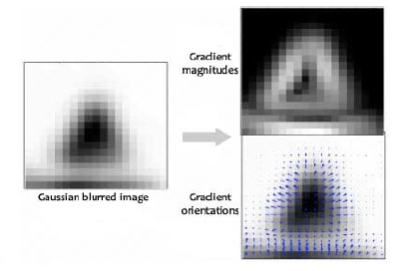
Assign Orientation
Key의 방향 ▶ key가 어떤 방향으로 존재하는지
orientation에 invariant한 feature
2018
Image Lab Summer 2018

Slide 11
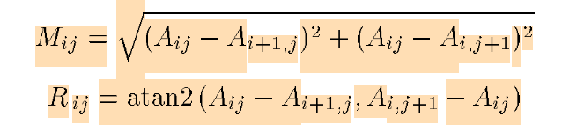
Assign Orientation
각 점에 대한 gradient의 orientation을 정해줄 때 쓰는 식
key 주변의 16X16 픽셀을 따와서 Gaussian Blurring함
매 픽셀에 대해 gradient 방향 할당
2018
Image Lab Summer 2018

Slide 12
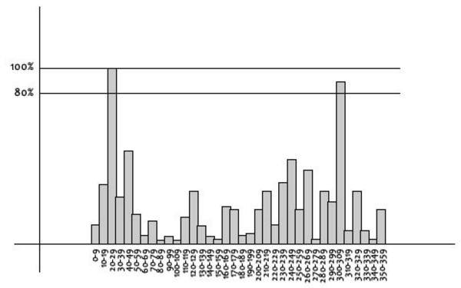
Assign Orientation
36개의 bin을 이용해 360도를 표현하고, 히스토그램 추출
Max 값을 보이는 orientation을 할당
2018
Image Lab Summer 2018

Slide 13
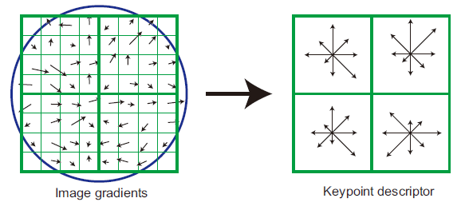
Key Point Descriptor
128개의 숫자로 key point를 표현하기 위한 과정.
16X16 이미지를 다시 4x4의 16개 구역으로 나누고,
8개의 bin으로 다시 표현 -> 16x8개의 숫자가 생산됨
2018
Image Lab Summer 2018

Slide 14
Key Point Descriptor
앞에서 구한 orientation을 빼주면 rotation invariant
한 feature 값을 추출해냄
2018
Image Lab Summer 2018

Slide 15
2018
2
Matching Keys
Euclidean Distance
Best-Bin-First
Image Lab Summer 2018

Slide 16
2018
3
Kullback – Leibler
Divergence
Stationary Property
Dissimilarity
Saliency
Image Lab Summer 2018

Slide 17

Entropy
2018
특정 확률 분포에 따른 엔트로피의 정의
얼마나 많은 정보가 데이터에 들어있는지 정량화
이를 정량화할수 있고 우리는 관찰된 확률분포를
파라미터화된 근사추정 분포로 대체할 때 데이터 관점에서
얼마나 많은 정보가 손실되는지 측정
Image Lab Summer 2018

Slide 18
Reference
Object Recognition from Local Scale-Invariant Features(1999)
http://dongwonshin.net/kullback-leibler-divergence-%EC%84%A4%EB%AA%85/
2018
Image Lab Summer 2018

Slide 19
2018
감사합니다.
Image Lab Summer 2018

